Slide 1
er
Klimawandel
Warum wir uns auf dünnem Eis bewegen.
Materialien zur Politischen Bildung von Kindern und Jugendlichen
www.demokratiewebstatt.at

Slide 2
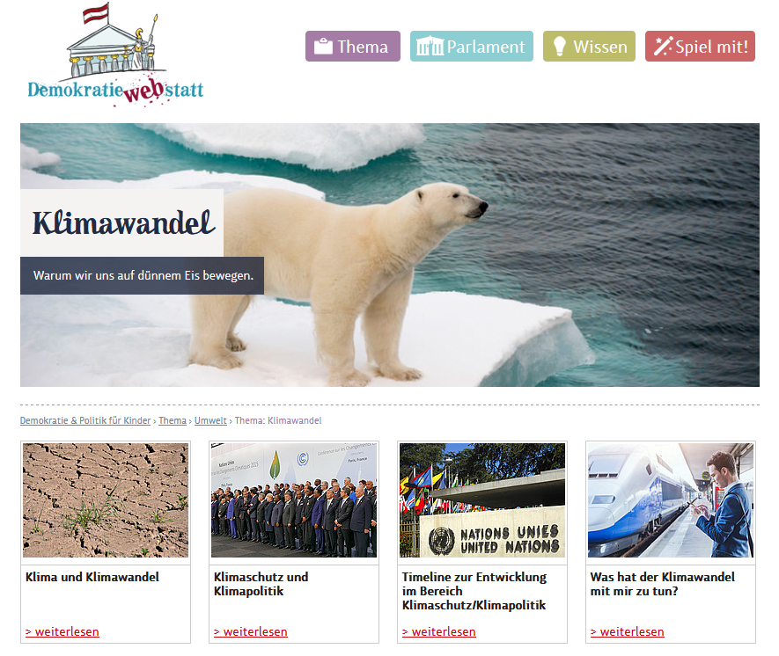
www.demokratiewebstatt.at

Slide 3
Hinweis zur Nutzung der PowerPointPräsentation
In dieser PowerPointPräsentation finden sich die wichtigsten Inhalte des Schwerpunktthemas „Klimawandel“ in stark gekürzter Form.
Um zu den Hintergrundinformationen in den jeweiligen Kapiteln auf der DemokratieWEBstatt zu gelangen, nutzen Sie bitte die Verlinkungen.
Bsp. Zum Kapitel auf der DemokratieWEBstatt
Bsp. (Überschrift) Klima und Klimawandel
www.demokratiewebstatt.at
Notes:
Mehr dazu findest du im Kapitel

Slide 4
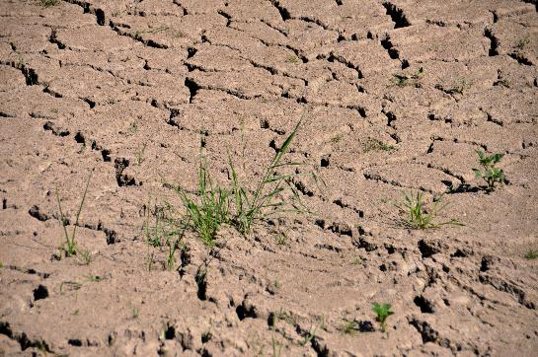
Klima und Klimawandel
© Parlamentsdirektion / Franz Stürmer
Zum Kapitel auf der DemokratieWEBstatt

Slide 5
Klima und Klimawandel
Regen um Weihnachten, Hitze im Sommer: Das sind Wetterereignisse.
Wenn man über längere Zeit beobachtet, wie warm oder kalt es ist, wieviel es regnet und schneit, wie stark der Wind bläst und wie sich der Luftdruck verändert, kann man etwas über das Klima sagen.
Wenn sich das Klima über einen längeren Zeitraum verändert, spricht man von „Klimawandel“.
Ein Beispiel dafür ist die globale Erderwärmung. Das Besondere an der derzeitigen Situation ist, dass die Temperatur so schnell und so stark ansteigt und vor allem, dass der Mensch dafür verantwortlich ist.
www.demokratiewebstatt.at
Notes:
Mehr dazu findest du im Kapitel

Slide 6
Die Ursachen des Klimawandels
Der natürliche Treibhauseffekt: Ein Teil der Sonnenenergie wird von der Erdoberfläche reflektiert, jedoch nicht vollständig in den Weltraum zurückgestrahlt und bleibt in der Erdatmosphäre. Der Grund dafür sind Treibhausgase wie Kohlendioxid und Methan.
Die Treibhausgase sind dabei wie die Glasscheiben eines Gewächshauses, die Wärme hineinlassen und einen Teil der Wärmestrahlen innerhalb der Erdatmosphäre „festhalten“.
Aufgrund dieses natürlichen Treibhauseffektes ist Leben auf der Erde überhaupt möglich.
In den letzten Jahrtausenden hat sich das Klima auf der Erde immer wieder verändert. Seit Beginn der Industrialisierung im 18. Jahrhundert steigt die Temperatur auf der Erde wieder an.
www.demokratiewebstatt.at
Notes:
Mehr dazu findest du im Kapitel

Slide 7
Ursachen für die Verstärkung des Treibhauseffekts
Verbrennung fossiler Energieträger
Der Energiebedarf der Menschen und ihre Mobilität steigen weltweit. Um Energie zu erzeugen, werden fossile Energieträger wie Erdöl, Kohle oder Erdgas verbrannt.
Dabei entsteht das Treibhausgas Kohlendioxid.
Abholzung der (Ur)-Wälder
Wälder, Urwälder und Böden nehmen Kohlendioxid aus der Luft auf.
Wenn Teile des Urwalds verbrannt werden, wird das von den Bäumen gespeicherte Kohlendioxid wieder freigesetzt.
www.demokratiewebstatt.at
Notes:
Mehr dazu findest du im Kapitel

Slide 8
Ursachen für die Verstärkung des Treibhauseffekts (II)
Massentierhaltung
Kühe und Schweine stoßen das Treibhausgas Methan aus.
Urwälder werden gerodet, um Platz für die Viehzucht zu schaffen.
Bei der Verbrennung fossiler Energieträger, der Abholzung der Wälder und der Massentierhaltung werden große Mengen Kohlendioxid und Methan freigesetzt.
Die Konzentration dieser Treibhausgase in der Erdatmosphäre nimmt zu, die Glasscheiben im „Gewächshaus Erde“ werden also immer dicker und undurchlässiger, es wird auf der Erde wärmer und wärmer.
www.demokratiewebstatt.at
Notes:
Mehr dazu findest du im Kapitel

Slide 9
Die Folgen des Klimawandels
Innerhalb der letzten 100 Jahre ist die Temperatur auf der Erde um 0,8 Grad Celsius gestiegen.
Bis zum Jahr 2100 könnte die Temperatur auf der Erde um bis zu 6 Grad gegenüber dem vorindustriellen Zeitalter ansteigen.
Dann wäre ein Leben für Menschen in manchen Teilen der Erde nicht mehr möglich, immer mehr Pflanzen- und Tierarten würden aussterben.
Küstengebiete würden überflutet werden, Hungersnöte und Wasserknappheit würden stark ansteigen.
Hunderte Millionen Menschen wären direkt von den Auswirkungen betroffen.
www.demokratiewebstatt.at
Notes:
Mehr dazu findest du im Kapitel

Slide 10
Die Folgen des Klimawandels (II)
ExpertInnen glauben, dass ein Anstieg von bis zu zwei Grad Celsius für die Natur einigermaßen verkraftbar wäre.
Bereits jetzt hat die Erderwärmung Folgen für uns Menschen und unsere Umwelt.
Abschmelzen der Gletscher, Polarkappen sowie Überschwemmungen
Meere und Ozeane „versauern“
Tier- und Pflanzenarten sind in Gefahr
Trockenheit und Dürre
Weite Verbreitung von Krankheitserregern durch Insekten
Klimamigration
www.demokratiewebstatt.at
Notes:
Mehr dazu findest du im Kapitel

Slide 11
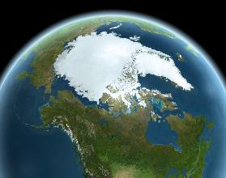
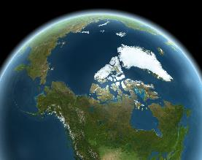
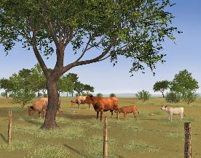
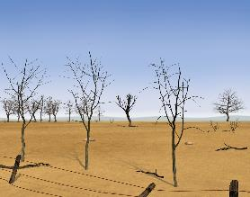
Die Folgen des Klimawandels (III)
Die Arktis im Jahr 1975 (links). So könnte sie im Jahr 2055 aussehen (rechts) © Illuteam.de
Animation der Landschaft in Andalusien (Südspanien) im Jahr 1985 (links). So könnte die Landschaft im Jahr 2045 aussehen (rechts) © Illuteam.de
www.demokratiewebstatt.at
Notes:
Mehr dazu findest du im Kapitel

Slide 12
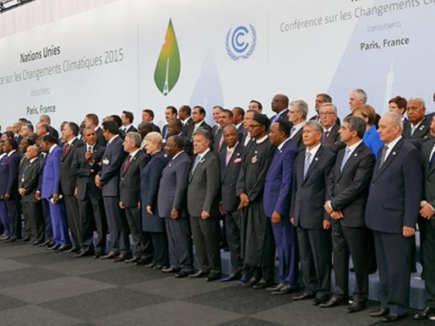
Klimaschutz und Klimapolitik
© Presidencia de la República Mexicana / Wikipedia CC BY 2.0
Zum Kapitel auf der DemokratieWEBstatt

Slide 13
Klimaschutz und Klimapolitik
Der Klimawandel ist eine Herausforderung, die internationaler Zusammenarbeit und einer gemeinsamen Klimapolitik bedarf.
In der internationalen Klimapolitik laufen alle Fäden bei den Vereinten Nationen (UNO) zusammen: Sie versorgen die Mitgliedstaaten mit wissenschaftlichen Daten; unter ihrer Führung wurde die Klimarahmenkonvention gegründet, die jährlich Konferenzen abhält.
Im Rahmen dieser Klimakonferenzen wurden das Kyoto-Protokoll (1997) und das Pariser Klimaschutzabkommen (2015) beschlossen.
Die Klimarahmenkonvention (UNFCCC) bildet die völkerrechtliche Basis für die internationalen Abkommen zum Klimaschutz.
www.demokratiewebstatt.at
Notes:
Mehr dazu findest du im Kapitel

Slide 14
Die UN-Klimarahmenkonvention
Das Ziel der Klimarahmenkonvention ist es, den Ausstoß von Treibhausgasen zu begrenzen, so dass sich das Klimasystem nicht zu schnell verändert.
Die Klimarahmenkonvention wurde 1992 beschlossen und bis heute von 197 Staaten unterzeichnet.
Die Konvention bestimmt, dass Industriestaaten strengere Maßnahmen zum Klimaschutz treffen müssen als die anderen Staaten. Die Definition, wer zu den „Industriestaaten“ zählt, ist inzwischen jedoch überholt.
www.demokratiewebstatt.at
Notes:
Mehr dazu findest du im Kapitel

Slide 15
Kyoto-Protokoll und Pariser Klimaschutzabkommen
Im Kyoto-Protokoll wurde erstmals völkerrechtlich verbindlich festgelegt, dass der Ausstoß der Treibhausgase in den Industriestaaten im Zeitraum 2008-2012 um 5,2 Prozent reduziert werden soll.
Das Kyoto-Protokoll wurde von 191 Staaten ratifiziert, allerdings nicht von den USA. So genannte „Entwicklungsländer“ mussten keiner Reduzierung zustimmen.
Das Pariser Klimaschutzabkommen ist ein völkerrechtlich gültiger Vertrag zum Klimaschutz und Nachfolger des Kyoto-Protokolls.
Die Staaten verpflichten sich, die Erderwärmung auf deutlich unter zwei Grad Celsius im Vergleich zum vorindustriellen Niveau zu begrenzen.
www.demokratiewebstatt.at
Notes:
Mehr dazu findest du im Kapitel

Slide 16
Pariser Klimaschutzabkommen und die EU-Klimapolitik
Das Pariser Klimaschutzabkommen wurde von 195 Staaten weltweit unterzeichnet, auch von Ländern, die für einen Großteil der CO₂-Ausstöße verantwortlich sind.
Auch die USA haben das Abkommen unterzeichnet, sind jedoch 2019 wieder ausgetreten.
Die Europäische Union hat bis 2018 ihre Treibhausgasemissionen im Vergleich zum Jahr 1990 um 23 Prozent gesenkt.
Bis 2030 will die EU laut Pariser Klimaschutzabkommen die Treibhausgase um insgesamt 40 Prozent reduzieren.
Bis zum Jahr 2050 will die Europäische Union klimaneutral sein.
www.demokratiewebstatt.at
Notes:
Mehr dazu findest du im Kapitel

Slide 17
Nachgefragt: Was bedeutet „klimaneutral“?
Klimaneutralität bedeutet, dass nicht mehr Treibhausgase ausgestoßen werden dürfen, als von der Umwelt aufgenommen werden können. Es gibt die Möglichkeit, klimaschädliches Verhalten zu vermeiden oder als Ausgleich ein anderes Projekt zu unterstützen, bei dem Treibhausgase eingespart werden.
www.demokratiewebstatt.at
Notes:
Mehr dazu findest du im Kapitel

Slide 18
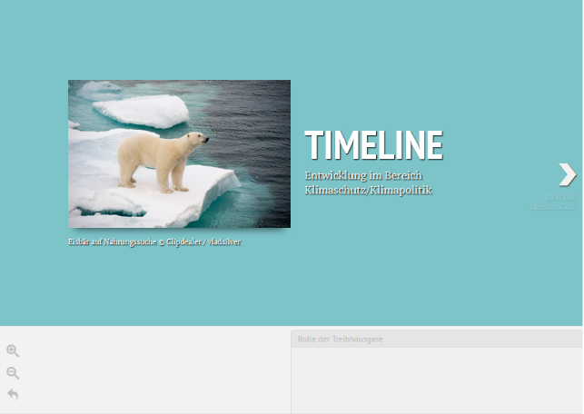
Timeline zur Entwicklung im Bereich Klimaschutz/Klimapolitik Klimaschutz/Klimapolitik
Zur Timeline
www.demokratiewebstatt.at

Slide 19
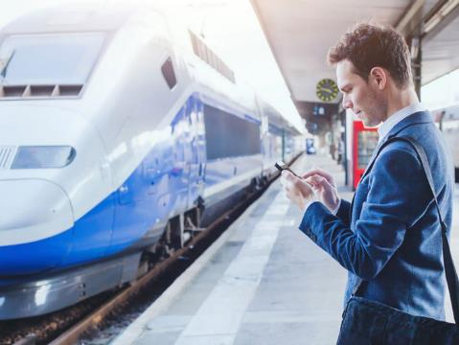
Was hat der Klimawandel mit mir zu tun?
© clipdealer / anyaberkut
Zum Kapitel auf der DemokratieWEBstatt

Slide 20
Mitmachen beim Klimaschutz
Einige wichtige Entscheidungen zum Umweltschutz müssen von den PolitikerInnen getroffen werden, aber auch jede und jeder von uns kann durch ihr oder sein eigenes Handeln etwas zum Klimaschutz beitragen!
Ein einzelner Mensch kann mehr gegen den Klimawandel bewirken als du vielleicht glaubst!
Einige der folgenden Vorschläge kannst du selbst in die Tat umsetzen. Und wo das nicht geht: Motiviere deine Eltern, LehrerInnen, Bekannte und Verwandte, mitzumachen.
www.demokratiewebstatt.at

Slide 21
Lebensmittel
Was kaufen wir ein, wo werden die Lebensmittel erzeugt und wie sind sie verpackt?
Um das Klima zu schützen, sollten wir …
mehr Obst und Gemüse, weniger Fleisch und Milchprodukte essen.
regionale und saisonale Lebensmittel kaufen.
einen Korb oder eine Stofftasche verwenden, um Verpackungsmaterial einzusparen.
www.demokratiewebstatt.at

Slide 22
Konsum
Konsumgüter wie Smartphones und Kleidungsstücke belasten die Umwelt und das Klima besonders stark.
Ihre Produktion verbraucht viel Energie und Ressourcen und ist schädlich für die Umwelt.
Je weniger elektronische Geräte und Kleidungsstücke produziert und je länger sie genutzt werden, umso besser.
Elektronische Geräte können repariert, nicht mehr benutzte Kleidungsstücke an gemeinnützige Organisationen gespendet werden.
www.demokratiewebstatt.at

Slide 23
Energie
In vielen Fällen können wir Energie sparen, ohne auf etwas zu verzichten – klingt gut, oder?
Beispiel Heizen: Wenn die Raumtemperatur nur um ein Grad reduziert wird, spart das bereits viel Energie und Heizkosten.
Beispiel Kühlen: Wenn sich die Butter nicht mehr streichen lässt, wird der Kühlschrank stärker gekühlt als notwendig.
Wasser im Wasserkocher erhitzen, Deckel auf den Topf geben.
Um Energie zu sparen, solltest du Computer, Fernseher und Stromsteckleisten immer ausschalten, wenn du sie nicht benötigst.
www.demokratiewebstatt.at

Slide 24
Mobilität
Wenn es das Auto sein muss, dann Fahrgemeinschaften bilden.
Langsamer fahren: Bei einer Geschwindigkeit von 120 Km/h pro Stunde wird deutlich weniger Kohlendioxid ausgestoßen als bei einer Geschwindigkeit von 130 Km/h.
Klimaschutzprojekte als Ausgleich für CO₂-Verbrauch beim Fliegen unterstützen.
Am besten ist es, möglichst oft das Fahrrad, den Zug oder den Fernreisebus zu verwenden.
www.demokratiewebstatt.at

Slide 25
Diskussionsfragen
Laut einer deutschen Studie hat ein Viertel der Befragten schon einmal an einer Klimademonstration teilgenommen. Diskutiert darüber, warum das Thema „Klimaschutz“ derzeit gerade bei jungen Menschen sehr präsent ist. Welche Folgen hat das für unsere Gesellschaft?
Viele Jugendliche beziehen ihre Informationen aus Sozialen Netzwerken, auch zum Thema Klimawandel. Wo informiert ihr euch über den Klimawandel und mögliche Maßnahmen zum Klimaschutz? Diskutiert darüber, wie man über diese Themen berichten könnte, dass sie auch für Jugendliche interessanter sind. (Schickt uns eure Vorschläge: info.demokratiewebstatt@parlament.gv.at)
Lebensmittel, die klimafreundlich produziert werden, sind oft teurer. Wie sehr achtet ihr beim Einkaufen darauf, woher ein Produkt kommt und wie es hergestellt wurde, z.B. biologische Landwirtschaft? Was sind euch klimafreundliche Produkte „wert“?
www.demokratiewebstatt.at

